Slide 1
«ЧОРНОМОРСЬКИЙ ВІЙСЬКОВО–МОРСЬКИЙ ФЛОТ В РОКИ ВЕЛИКОЇ ВІТЧИЗНЯНОЇ ВІЙНИ»
Роботу виконав:
Раков Михайло Ігорович, учень 7 класу
Миколаївської загальноосвітньої школи І-ІІІ ступенів №29
Наукові керівники: Грицюк Лариса Анатоліївна,
Мороз Євген Олександрович

Slide 2
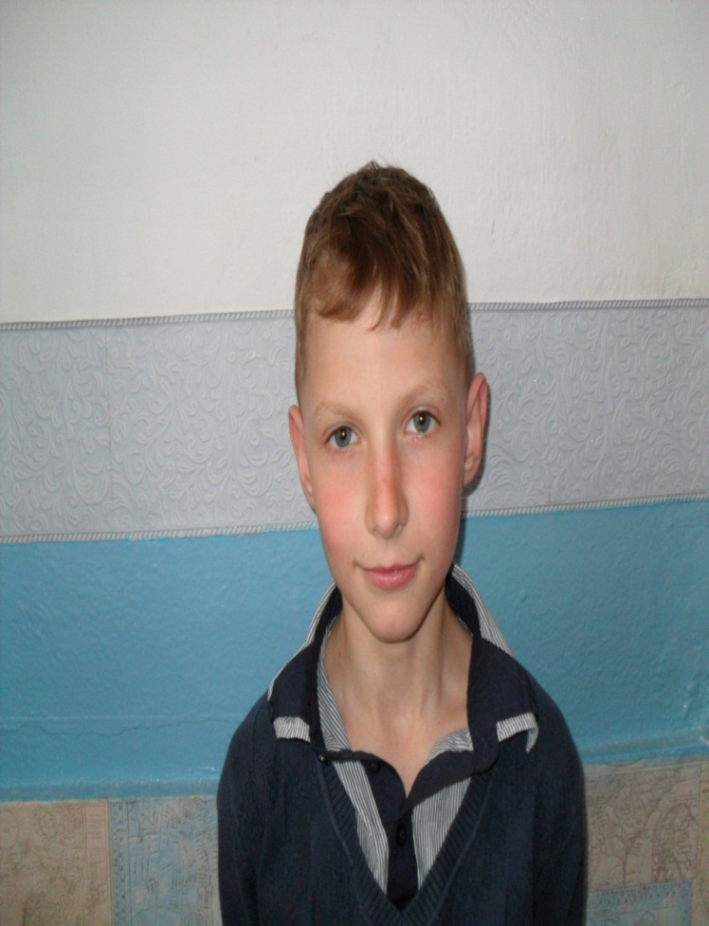
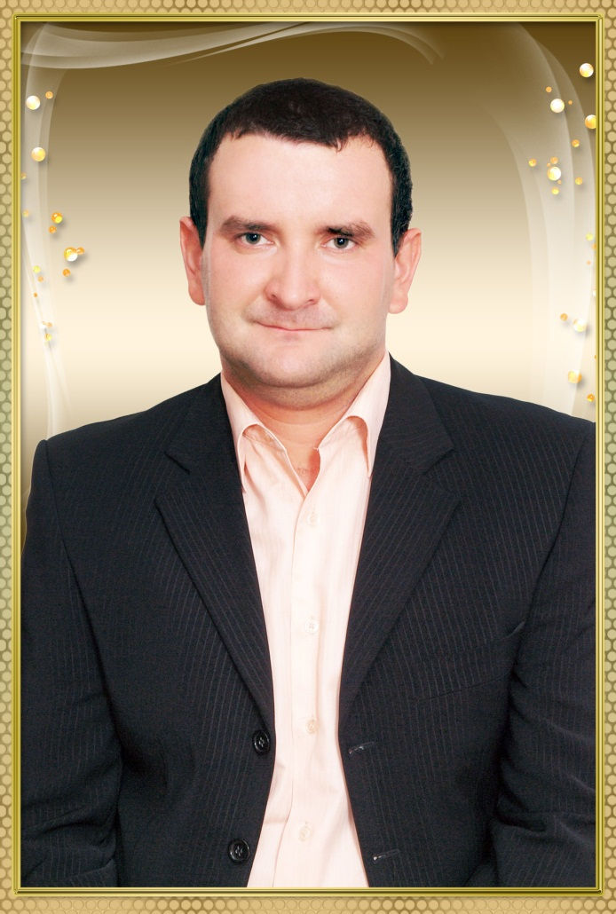
Раков Михайло Ігорович учень 7 класу
Мороз Євген Олександрович, вчитель історії і правознавства

Slide 3
Завдання:
1. Дослідити стан наукової розробки теми.
2. Висвітлити історію Чорноморського військового флоту в період Великої Вітчизняної війни.
3. Розкрити наслідки діяльності флоту в роки війни.
4. Охарактеризувати внесок флоту у перемогу Великої Вітчизняної війни.

Slide 4

"Хто у бою ніколи не здається?
Хто на битву йде усіх хоробріше?
Це ми! Це ми-червонофлотці,
Вартові радянських морів!"
В. Лебедєв-Кумач
Актуальність теми дослідження зумовлена особливостями сучасного етапу розвитку історичної науки та реформування українського суспільства. В цих умовах перед дослідниками постала нагальна проблема в переосмисленні історичного процесу та створенні нових праць, в яких вони на основі глибокого аналізу та неупередженого ставлення, з використанням недоступних раніше документальних матеріалів, дали б правдиву, виважену оцінку подіям та явищам вітчизняної історії. Такий підхід зумовлений переорієнтацію історичної науки з ідеологічного обслуговування на суто наукове дослідження.

Slide 5
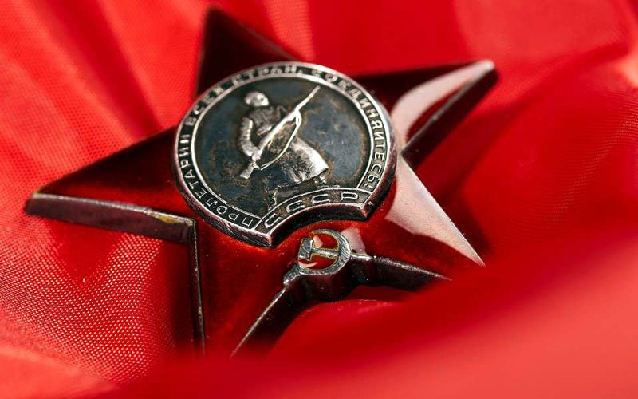

Slide 6
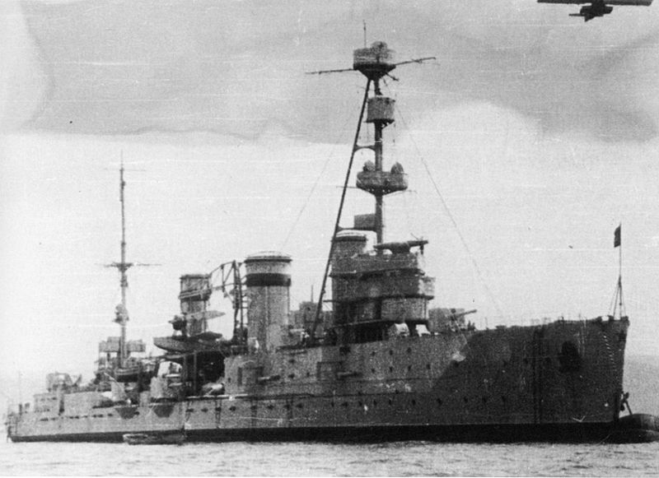
«Адмірал Нахімов» с 7 грудня 1922 «Червона Україна»

Slide 7
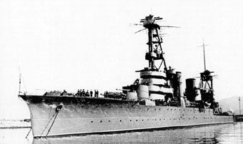
Легкий крейсер «Червоний Кавказ»

Slide 8
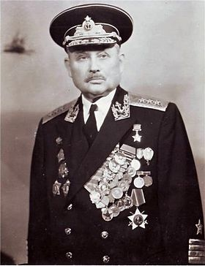
Філіп Сергійович Октяберський (Іванов) (11 [23] жовтня 1899 - 8 липня 1969) - радянський військово-морський діяч. В ході Великої Вітчизняної війни командувач Чорноморським флотом (1939-1943 і 1944-1948), один з керівників оборони Севастополя в 1941-1942 роках, а також Кримської операції 1944 року. Адмірал (1944). Герой Радянського Союзу (1958).

Slide 9
КЕРЧЕНСЬКО-ФЕОДОСІЙСЬКА ДЕСАНТНА ОПЕРАЦІЯ 1941—42рр.
— операція рад. військ під час Великої Вітчизн. війни, здійснена 25.ХІІ 1941 — 2.І 1942 силами Кавказ. фронту (командуючий — ген.-лейтенант Д. Т. Козлов), Чорноморського флоту (віце-адмірал П. С. Октябрський), Азовської військ. флотилії (контр-адмірал С. Г. Горшков). Метою операції було оволодіти Керченським п-овом і створити умови для визволення Криму, а також допомогти Севастополю (див. Севастопольська оборона 1941—42). В умовах зимових штормів на Керченський п-ів і в район Феодосії було висаджено бл. 42 тис. рад. воїнів, велику кількість техніки. Розгромивши значні сили 11-ї нім. армії, рад. війська до 2.І 1942 просунулись на 100—110 км, повністю визволили Керченський п-ів і район Феодосії від гітлерівців. К.-ф. д. о. зміцнила на деякий час становище рад. військ під Севастополем і на Пд. фронті.

Slide 10
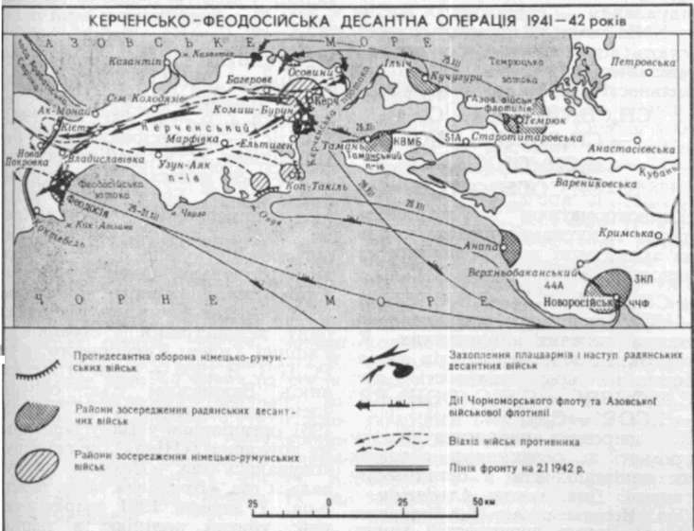

Slide 11
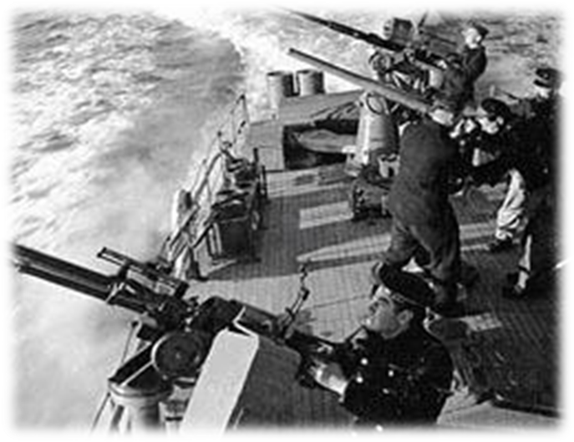
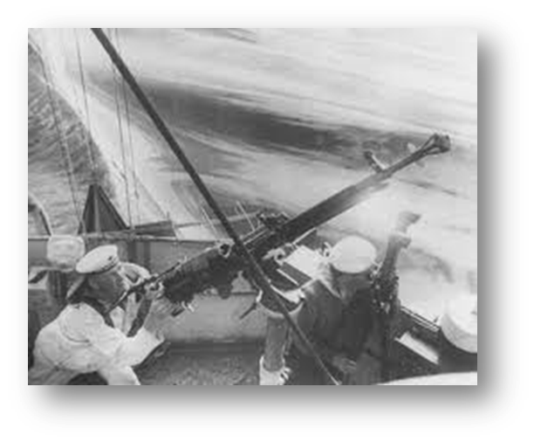
Оборона Одеси
Оборона Одеси (5 серпня — 16 жовтня 1941) — оборон-на операція військ Окремої Приморської армії і Чорноморського флоту в роки Другої світової війни з метою утримання міста Одеса від німецько-румунських військ. 72-денна оборона міста завершилася евакуацією радянських військ.

Slide 12
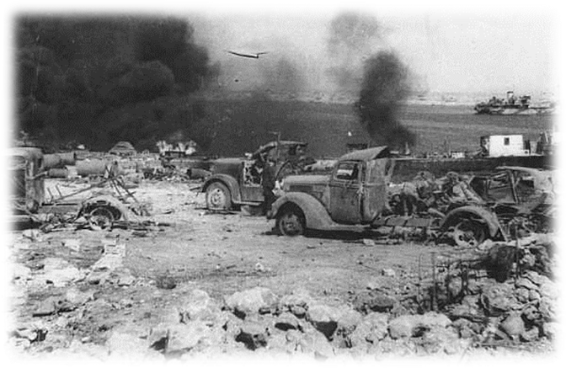
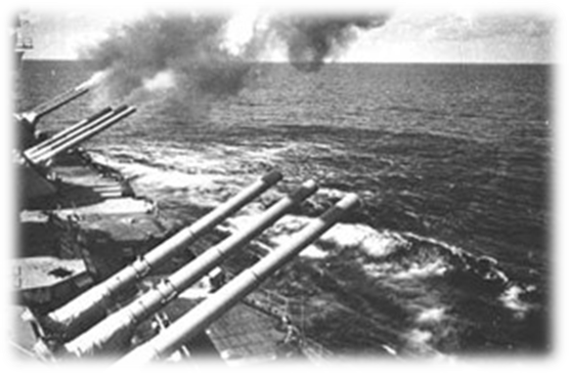
Оборона Севастополя
Оборона Севастополя (30 жовтня 1941 — 4 липня 1942) — бойові дії між німецько-румунськими та радянськими військами за місто Севастополь під час Другої світової війни . Під Севастополем німці втратили близько 300 тис. вояків. Ця оборона тривала 250 днів і зірвала плани німецького командування розгорнути наступ на Кавказ і Закавказзя.

Slide 13
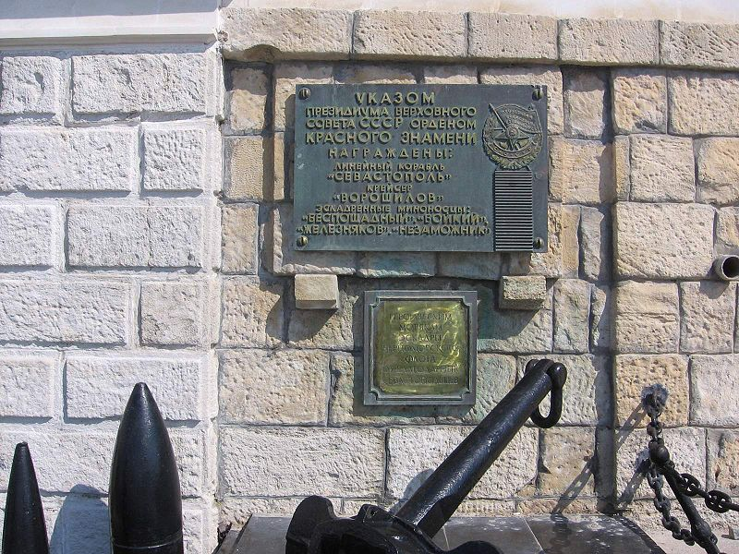
Монумент героям Чорноморського флоту в Севастополі

Slide 14
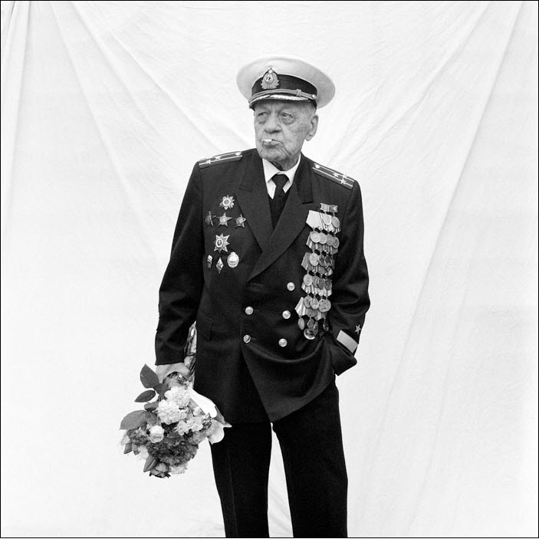
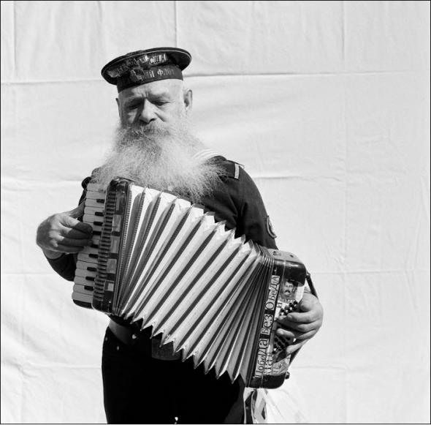
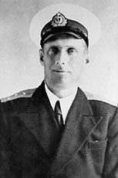

Slide 15
ВИСНОВКИ
Підводячи підсумок бойової діяльності Чорноморського флоту роки Великої Вітчизняної війни, слід сказати що від ударів флоту противник втратив більше 300 військових і транспортних кораблів, а більше 500 кораблів було пошкоджено. За роки війни різнорідні сили Чорноморського флоту забезпечили і взяли участь у більш як 40 різноманітних десантних операціях. Бойові кораблі та транспортні судна перевезли за період війни біля 2 млн. чоловік, 1720 танків, більше 7500 артилерійських гармат, 40 тис. автомашин, 320 тис. тон боєприпасів і 1,5 млн. тон військових і господарських вантажів.

